Slide 1

Program Pengelolaan Penyakit Kronis (Prolanis) di Era JKN
BPJS KESEHATAN
DIVISI REGIONAL SULUTTENG, GORONTALO, MALUT

Slide 2

DASAR HUKUM

Slide 3
UU No.40/2004 tentang SJSN
Pasal 22 ayat 1
DASAR HUKUM
Manfaat jaminan kesehatan bersifat pelayanan perseorangan berupa pelayanan kesehatan yang mencakup pelayanan promotif, preventif, kuratif, dan rehabilitatif, termasuk obat dan bahan medis habis pakai yang diperlukan
UU No.40/2004 tentang SJSN
Pasal 24 ayat 3
Badan Penyelenggara Jaminan Sosial mengembangkan sistem pelayanan kesehatan, sistem kendali mutu pelayanan, dan sistem pembayaran pelayanan kesehatan untuk meningkatkan efisiensi dan efektivitas.

Slide 4
DASAR HUKUM
Peraturan Presiden No.12/2013 Tentang Jaminan Kesehatan
Pasal 20 ayat 1
Setiap Peserta berhak memperoleh Manfaat Jaminan Kesehatan yang bersifat pelayanan kesehatan perorangan, mencakup pelayanan promotif, preventif, kuratif, dan rehabilitatif termasuk pelayanan obat dan bahan medis habis pakai sesuai dengan kebutuhan medis yang diperlukan
Peraturan Presiden No.12/2013 Tentang Jaminan Kesehatan
Pasal 21 ayat 1
Manfaat pelayanan promotif dan preventif meliputi pemberian pelayanan:
a. Penyuluhan kesehatan perorangan;
b. Imunisasi dasar;
c. Keluarga berencana; dan
d. Skrining kesehatan.

Slide 5
LATAR BELAKANG
PENGELOLAAN PENYAKIT

Slide 6

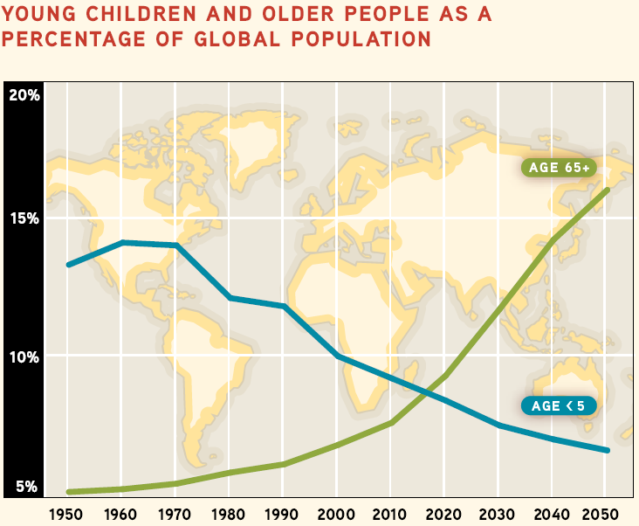
Mengapa BPJS Kesehatan membutuhkan Pengelolaan penyakit ??
Meningkatnya biaya pelayanan kesehatan → Sustainibilitas program...
Tantangan BPJS
Peningkatan kelompok usia lanjut (ageing)
Sumber: UN-DESA: World Population Prospects, 2004, as cited in NIH: Why Aging Matters, 2007
Peningkatan usila berdampak signifikan pada kecukupan biaya → risiko penyakit kronis meningkat
Peningkatan kebutuhan terhadap pelayanan promotif dan preventif

Slide 7
LATAR BELAKANG
Risiko penyakit peserta terdaftar di BPJS Kesehatan tidak diketahui
Peningkatan kelompok usia lanjut
Meningkatnya trend penyakit degeneratif
Pembiayaan tinggi pada penyakit kronis (kanker, DM, Kardiovaskular)
Risiko terjadinya adverse selection pada awal pelaksanaaan JKN
Peningkatan biaya pelayanan kesehatan
PROMOTIF
PREVENTIF
PROLANIS
PROTUNER
Peningkatan status kesehatan peserta
OPTIMALISASI
Mengendalikan biaya pelayanan kesehatan

Slide 8
Mutu Pelayanan Primer
Mutu Medik
Mutu Layanan Non Medik
Mutu
Dokumen
P Care
Family Folder
KUALITAS
Panduan Praktik Klinik
Indikator Kinerja FKTP (QI-9)
Promotif Preventif & PROLANIS
MUTU
KUANTITAS
Ketersediaan FKTP
Distribusi peserta merata

Slide 9
Pendekatan Program
PESERTA BPJS
Sakit
Berisiko
Sehat
Menurunkan/ mencegah komplikasi
Manajemen sakit dengan baik
Mencegah agar tetap sehat
Menjaga agar tetap sehat
PROMOTIF & PREVENTIF
Konsep primary care
Kualitas Pelayanan
Manajemen kasus
Kendali biaya
Skrining Kesehatan (Primer & sekunder)
Deteksi dini kanker
Edukasi kesehatan
Pelayanan KB
Pelayanan imunisasi
PROLANIS
(PPDM-PPHT)
Meningkatkan Keterampilan Perorangan dan Memelihara Kesehatan
Pembiayaan efektif dan efisien
SUSTAINABILITAS JKN

Slide 10

PELAYANAN
PROMOTIF PREVENTIF
PROGRAM PENGELOLAAN PENYAKIT KRONIS (PROLANIS)
SKRINING
(primer & sekunder)
KELUARGA BERENCANA
IMUNISASI
PENYULUHAN KESEHATAN
LANGSUNG
TIDAK LANGSUNG
DASAR LENGKAP
VAKSINASI HEP-B
Promotif Preventif
DIABETES MELLITUS
HIPERTENSI
Alat kontrasepsi dasar dan vaksin untuk imunisasi dasar tidak ditanggung dalam sistem pembiayaan BPJS Kesehatan → penyediaan ditanggung dalam program pemerintah
RIWAYAT KESEHATAN
DIABETES MELLITUS
HIPERTENSI
DETEKSI KANKER SERVIKS
DETEKSI KANKER PAYUDARA
PELAYANAN KB
PELAYANAN EFEK SAMPING

Slide 11
Skema Pelayanan Kesehatan BPJS
Kuratif - Rehabilitatif
Rehabilitasi pada Faskes Lanjutan
Pelayanan Kesehatan pada Faskes Lanjutan
↑↑ Kualitas Hidup
Olahraga sehat
Aktifitas Klub
Promosi kesehatan melalui media
SMS Gateway
Pelayanan KB
PROLANIS
Skrining & Deteksi dini
Home Visit
Imunisasi
PROMOTIF
&
PREVENTIF

Slide 12
PROGRAM IMPLEMENTASI PROLANIS

Slide 13
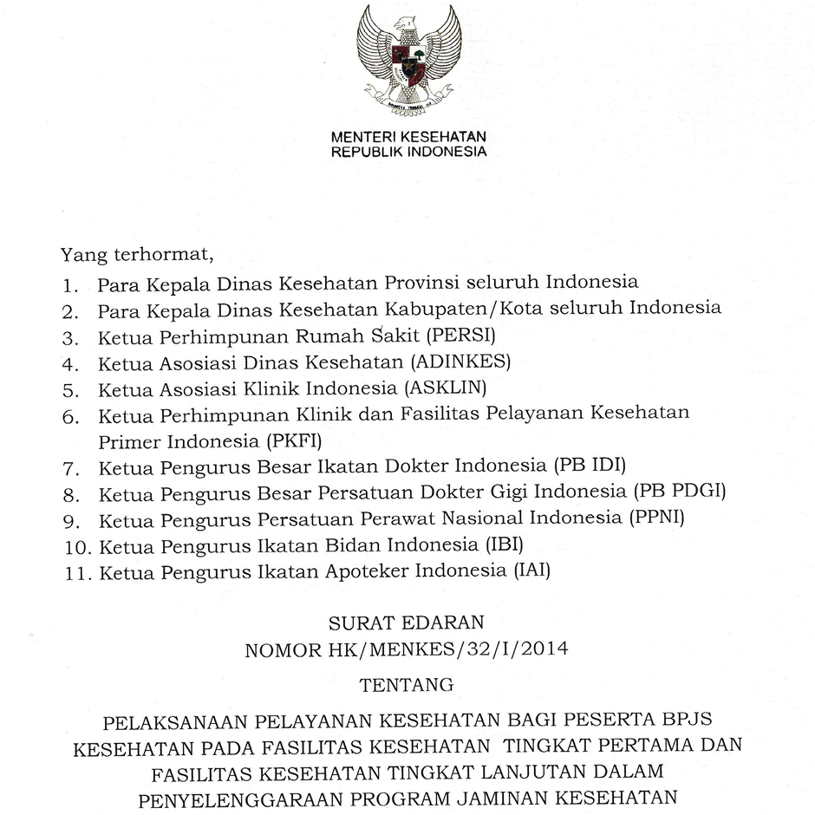

SE Menkes
NOMOR HK/MENKES/32/I/2014
SE Direktur Pelayanan BPJS Kesehatan
NOMOR 038 Tahun 2014

Slide 14
PROLANIS BPJS Kesehatan
Aktifitas Prolanis
Edukasi/Konsultasi Medis
Pemantauan Kesehatan
Aktifitas Klub/Senam
Home Visit
Reminder (SMS gateway)
Pelayanan Obat secara rutin
Mentoring Faskes Primer oleh Dokter Spesialis Pengampu

Slide 15
PROLANIS
Program Pengelolaan Penyakit Kronis
  Tahun 2014 ada 10 penyakit sesuai SE Menkes No. 32 Tahun 2014
  Kasus yang Diagnosisnya sudah ditegakkan oleh Dokter Spesialis
  Kondisi pasien stabil/terkontrol
  Ketentuan rujuk balik:
    Dokter faskes primer meneruskan pelayanan obat rujukan balik dari dokter faskes rujukan
    Bila kondisi pasien stabil, dilayani 3 kali di Faskes Primer kemudian kunjungan ke-4 dirujuk ke RS. Bila kondisi tidak stabil, sewaktu-waktu dapat dirujuk ke RS
    Tiap kali kunjungan diberi pengobatan untuk 1 bulan

Slide 16
Pelayanan Obat rujuk balik
  Dilayani dan ditagihkan oleh Apotek atau Depo Farmasi Fasilitas Kesehatan tingkat pertama yang bekerja sama dengan BPJS Kesehatan
  Daftar Obat Program Rujuk Balik ditetapkan oleh BPJS Kesehatan
  Klaim secara kolektif dari Apotek atau Depo Farmasi
  Tagihan Fee For Service dengan Faktor pelayanan dan embalage sesuai SE Menkes No.31 Tahun 2014

Slide 17
KETERSEDIAAN OBAT DAN
PENGADAAN OBAT PROLANIS

Slide 18

KETERSEDIAAN OBAT
Sesuai SE Menkes Nomor KF/Menkes/146/III/2014 tanggal 14 Maret 2014 :
  Sebelum ditetapkan E-Catalogue obat tahun 2014 → dapat menggunakan harga yg tercantum Dalam Daftar Plafon dan Harga Obat (DPHO) Edisi XXXII Tahun 2013 yang telah diaddendum tahun 2014
  Harga yang tercantum dalam DPHO, sebagaimana yang dimaksud masih tetap berlaku sampai dengan 6 (enam) bulan setelah E-Catalogue obat tahun 2014 ditetapkan

Slide 19
Pengadaan Obat
Sesuai Surat Direktur Pelayanan BPJS Kesehatan No. 3889/III.2/0514 tanggal 12 Mei 2014 :
  Hasil Pertemuan dengan Direktorat Jenderal Bina Kefarmasian dan Alat Kesehatan Kementrian Kesehatan RI dan Lembaga Kebijakan Pengadaan Barang dan Jasa Pemerintah (LKPP)
  Pengadaan obat peserta JKN mengacu pada Formularium Nasional
  Pengadaan obat dilakukan dilakukan oleh depo farmasi/Apotek/IFRS yang bekerjasama dengan BPJS Kesehatan mengacu pada harga E-Catalogue Obat Tahun 2014
  Harga Obat di dalam E-Catalogue Obat Tahun 2014 adalah harga obat per propinsi
  Pengadaan Obat mengacu pada E-Catalogue Obat tahun 2014 dilakukan dengan cara :

Slide 20
Pengadaan Obat
  Pengadaan Obat mengacu pada E-Catalogue Obat tahun 2014 dilakukan dengan cara :
    Pengadaan Obat secara Online melalui E-purchasing
    Dilakukan oleh Depo Farmasi/Apotek atau Instalasi Farmasi Rumah Sakit
    (terutama Pemerintah) yang telah memiliki account pada website LPSE
    (Layanan Pengadaan Obat Secara Elektronik) LKPP
    Pembelian secara manual
    - Dilakukan oleh Depo Farmasi/Apotek atau Instalasi Farmasi Rumah Sakit
    yang belum memiliki account pada website LPSE (Layanan Pengadaan Obat
    Secara Elektronik) LKPP
    - Depo Farmasi/Apotek/IFRS membuat surat pemesanan obat kepada
    Pabrik/Distributor obat sesuai dengan Penyedia (Pabrik obat) dan distributor
    obat yang tercantum dalam E-Catalogue obat tahun 2014 untuk propinsi
    setempat
    - Petugas BPJS Kesehatan tidak perlu melakukan Legalisasi surat pemesanan
    obat yang mengacu pada pada harga E-Catalogue Obat Tahun 2014

Slide 21
Pengadaan Obat
  Pengadaan obat FORNAS yang harganya belum tercantum dalam E – Catalogue Obat Tahun 2014
    Apotek/IFRS milik Pemerintah
    Dilakukan dengan mengacu pada Peraturan Presiden Nomor 70 Tahun 2012
    tentang Penjelasan atas Perubahan Peraturan Presiden Nomor 54 Tahun 2010
    tentang Pengadaan barang/Jasa Pemerintah
    Apotek/IFRS milik Swasta
    Dilakukan melalui mekanisme lain sesuai dengan ketentuan Apotek atau IFRS
    Swasta tersebut.

Slide 22
Melaporkan permasalahan obat ke
Direktorat Jenderal Bina Kefarmasian dan Alat Kesehatan Kementrian Kesehatan RI melalui email
obatpublik@yahoo.com
Tembusan kepada
BPJS Kesehatan Kantor Pusat ,melalui email
keluhan.obat@bpjs-kesehatan.go.id
atau
BPJS Kesehatan Kantor Divisi Regional/Cabang setempat

Slide 23

TERIMA KASIH
www.bpjs-kesehatan.go.id

